Slide 1
ARAŞTIRMA PARADİGMALARI
POZİTİVİZM VE YORUMSAMACILIK

Slide 2
Bilimsel araştırmanın amacı
Bilimin amacı olguları betimlemek, olgular arasındaki ilişkileri açıklamaktır. Araştırma ise olguları belirleme, niteliklerini açığa çıkarma, olguların niteliklerinin arasındaki ilişkileri ve olgular arasındaki ilişkileri belirleme ve çıkarımlarda bulunma amacıyla izlenen yolları ve yapılan eylemleri kapsar.
Bilimsel araştırmanın konusu olan olgular bireyden topluma, doğadan evrene kadar varlığın farklı unsurlarını ve düzeylerini kapsar.
Bir araştırma alanı olarak toplum pek çok alandan oluşur. Bunlardan birisi de işletmeler/örgütlerdir. Örgütler toplumların bir projeksiyonu olarak bireyleri, bireyler arası ilişkileri, üretimle ilgili teknik yönleri, ticari, finansal ve yönetsel boyutları kapsarlar.

Slide 3
Paradigma
Bir örnek model olarak paradigma «bir zaman dilimi içinde bir grubun ya da topluluğun düşünme biçimi ve davranışlarını belirleyen bir dünya görüşü, bir algı dayanağı, bir izlenceler bütünü, bir perspektif» olarak tanımlanabilir.
Her paradigma bir alandaki sorunlara yanıt olarak ortaya atılır. İlk önce az sayıda insan yeni yöntemleri kullanarak sorunları çözmeye çalışır. Zamanla çözümlerin etkili olduğu görüldüğünde daha çok insan bu yöntemleri benimser. Böylece bir dünya görüşü ve onunla bağlantılı izlenceler bütünü yaygın bir paradigma haline gelir.
Belirli bir süre sonra (ki bu süre yüzyılları kapsayabilir) yeni sorunlar ortaya çıktıkça mevcut paradigma bu sorunları çözmede yetersiz kalabilir. Egemen paradigma düşüşe geçer ve arayışlar sonucu yeni paradigma adayları ortaya çıkmaya başlar.

Slide 4
Bilimsel araştırmanın iki paradigması: pozitivizm ve yorumsamacılık
Pozitivizm: Evrenselci, analitik, indirgemeci, mekanik, modern
Newton’un «Doğa Felsefesisinin Matematiksel İlkeleri» kitabı ile başlar. Newtoncu paradigma makine gibi mekanik bir dünya görüşüne sahiptir.
Principia 200 yıldan daha uzun süredir doğanın doğru tasviri olarak bilim adamlarının göz önüne aldıkları tanımlar, önermeler ve kanıtlar sistemini kapsamaktadır.
Günümüzün Post modern, post endüstriyel, post kapitalist, post pozitivist, post yapısalcı olarak nitelendirilen kavramların tümünün referans noktası 17-18. yüzyılda ortaya çıkan paradigmatik dönüşüme dayanır.

Slide 5
Pozitivizm
Pozitivizm öncesi bilginin kaynağı: gelenek, din, mistik ve metafizik kaynaklar
Pozitivizm objektif (nesnel) ve indirgemeyi kutsamıştır. Olay ve olgular bağlamdan, başka deyişler onları çevreleyen etkenlerden ve süreçlerden ayrıştırılmış, soyutlanmış, nesnelleştirilmiş, daha sonra da gözlenebilir ve ölçülebilir niteliklere indirgenmiştir.
Bilgi beş duyu ile elde edilir. Gözlem ve deney önemlidir.
Sosyal fizik

Slide 6
Pozitivist Paradigmanın Doğuşu
17. Yüzyılda iki zıt eğilim vardı:
1. Bacon’ın temsil ettiği deneysel tümevarımsal yöntem ve
2. Decartes’ın temsil ettiği rasyonel, tümdengelimsel yöntem.
Newton principia da her iki yöntemi de birleştirerek günümüzün doğa bilimlerindeki metodolojiyi ortaya çıkarmıştır.
19. Yüzyılda bilim adamları evrenin mekanik modelini fizik, kimya, biyoloji, psikoloji ve toplum bilimlerinde işlemeye devam etmişlerdir.

Slide 7
Pozitivist Paradigmanın İlkeleri
Pozitivist paradigmada;
1. gerçeklik basittir,
2. Düzenin ilkesi hiyerarşidir,
3. Evren mekaniktir,
4. Gelecek ve yön belirlidir,
5. Nedensellik ilişkisi vardır,
6. Değişim nicel ve birikimlidir,
7. Nesnellik zorunludur.

Slide 8
Örgütlere Pozitivist Yaklaşım
Pozitivizm örgüt teorisinin doğuşunda ve gelişiminde önemli bir yere sahiptir.
August Compte sosyal bilimlerin pozitivist bir bilim felsefesi ile gelişebileceğini belirtmiştir. «Sosyal Fiziğin Kanunları» olarak ifade ettiği «Sosyoloji» disiplininin gözlem, deney ve karşılaştırma yöntemlerine dayanarak doğru ve tarafsız bilgi ürettiğini ileri sürmüştür.
Birbirleri ile bağlantılı olguları belirleyerek bu olgular arasındaki ilişkiyi evrensel kurallarla sistematik olarak açıklamaya çalışmıştır.
Sosyal bilimlerde pozitivist yaklaşımın uygulanması ile bireyleri ve sosyal toplulukları belirli şekilde davranmaya yönlendiren nedenlerin anlaşılması amaçlanmıştır.
Örgütlerde verimlilik, etkinlik ve performansın nasıl artırılabileceğine odaklanır.
Klasik ve neoklasik örgüt teorileri pozitivist yaklaşımın başlangıcını oluşturur.

Slide 9
Araçsal pozitivizm
Gözlemlenebilir bilimsel veri aynı zamanda ölçümlenebilir ya da bir şekilde kayıt altına alınabilir olguları kapsar. Hatta gerçekliği yalnızca ölçülebilir olgulara indirger.
Araçsal pozitivizm genellikle sayısal/nicel araştırma ile eş tutulur.
Nicel araştırma teorilerin ampirik veri aracılığıyla test edilmesini ve gözlemlenebilir dünyaya mümkün olduğu kadar yakın çıkarımlarda bulunmasını sağlarlar.
Hipotezler, büyük ölçekli anket çalışmaları, verilerin analizi için kullanılan istatistiksel teknikler araçsal pozitivizmin odak noktasını oluşturur.

Slide 10
Pozitivizmin Eleştirisi
Pozitivizme yönelik eleştiriler 1960’lardan itibaren başlamıştır.
Sosyal oluşturmacılık, yorumsamacılık, olgubilim gibi yeni akımlar ortaya çıkmış ve bu akımlar pozitivizmin objektif gerçeklik, incelenen olgu ile araştırmacının birbirinden bağımsız oluşu gibi varsayımlarını eleştirmişlerdir.
Objektife karşı sübjektif, nedenselliğe karşı olasılıklar, evrensele karşı göreceli ve durumlara göre, araştırmacının bağımsızlığına karşı, onun olguları algılama, yorumlama ve anlamlandırma süreçlerinin önemi.
Pozitivizmin eleştirilerinden birisi de determinist olmasıdır. Araştırmacının bir ayna gibi tarafsız olarak tüm gerçekliği dışarıya yansıttığını varsaymıştır.

Slide 11
Post-Pozitivizm
Bilim felsefesinin gelişiminde pozitivizme getirilen eleştirilerle birlikte şekillenmiştir.
Pozitivizmin varsaydığı objektivizm ve kanıtlanabilirlik ilkelerini eleştirir.
Post-pozitivizmin eleştirileri sonra yorumlayıcı bir yaklaşıma dönüşerek sosyal aktörlerin eylemlerini yönlendiren sübjektif anlamların keşfine odaklanmıştır.
Buna göre sosyal olgular evrensel kurallar tarafından değil, karmaşık kültürel ve sosyal etkiler yoluyla oluşturulur.

Slide 12
Post-Pozitivist Yaklaşım
Teorisyenler sosyal gerçekliğin mutlak olmadığını, daha derinlerde yatan süreçlerin bir yansıması olduğu görüşünü ileri sürmüşlerdir.
Holografik bir evren görüşüne sahiptir.
Gerçeklik karmaşıktır, özneldir ve önceden kestirilemez
Gelecek ve yön belirsizdir. Durumsallık sözkonusudur.
Eksik, görüş açısına göre değişen bilgi
Araştırma sürecine katılım, nitelleştirme, değer yüklenmiş sonuçlar, bilginin yorumlanması ve oluşturulması sözkonusudur.
Nitel araştırma yöntemleriyle ilişkilendirilmiştir.

Slide 13
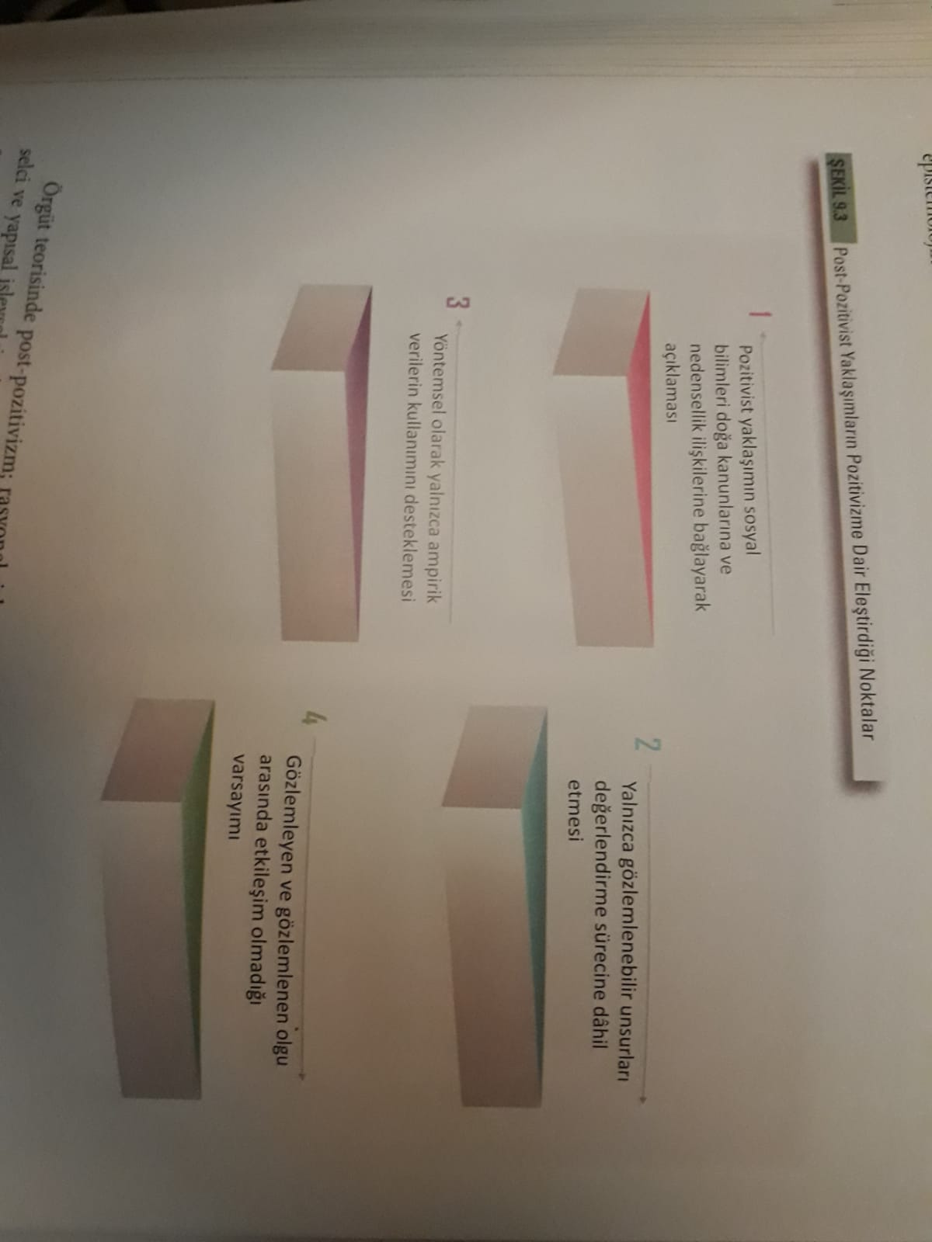

Slide 14
Nitel araştırmalar post-pozitivizmle ilişkilendirilse de pozitivist nitel araştırmalar da vardır.
Pozitivist nitel araştırmalar geleneksel pozitivist varsayımlara sahiptirler.
Post-Pozitivist nitel araştırmalar ise sosyal ve örgütsel gerçekliği oluşturulan bir anlam dünyası olarak görür. Bu nedenle araştırmacının görevi dış dünyada var olan bir gerçekliği tespit değil, sosyal/örgütsel gerçekliğin oluşumunu anlamaktır.

Slide 15
Yorumsamacı/Yorumlayıcı (hermeneutik) Yaklaşım
Yorumlayıcı yaklaşım sosyal dünyanın doğal ve fiziksel dünyanın incelendiği şekilde araştırılmayacağını savunur.
Immanuel Kant’ın «Saf Aklın Eleştirisi» adlı kitabındaki bireysel deneyimler ile akılcılık arasındaki algılara bağlı ilişkiyi açıklamaya odaklanmıştır.
Kant’a göre bireysel deneyimler hiçbir zaman doğrudan aktarılamaz, deneyimlerin dünyası bireysel algılarla şekillenir.
Yorumlayıcı yaklaşım Benzer şekilde objektif gözlemle anlaşılması mümkün olmayan anlamların, aktörlerin geçmiş bilgi ve değer sistemlerine dayanarak anlaşılabileceğini savunur.

Slide 16
Örgütler açısından
Yorumlayıcı yaklaşım örgütleri objektif/idealist ontoloji ve sübjektif epitemoloji çerçevesinde değerlendirmiş,
İnsan bilincini (fenomenoloji) ve kimliğini (hermeneutik) vurgulamış
Özellikle sosyal olguların sübjektif anlam ve anlamlandırmaya bağlı olduğunu savunmuştur.
Anlamlara doğrudan ulaşılamaz; ancak insan eserlerinin (sanat, edebiyat, mimari gibi) yorumlanması ile ulaşılabilir.

